Slide 1

最佳吉它弦專業制造公司
公司簡介
本公司為一台灣吉它弦專業製造公司,致力於吉它產業及吉他商品開發設計已有20幾年經驗.舉凡吉他生產.製造技術及相關生產流程均有豐富經驗.後以製造專業琴弦為核心事業.發展橫跨美國.日本等地 .隨時提供客戶最佳的產品與最優質的服務。
技術成熟、品質保證、客製化製造，合理的價格以及完善的 售後服務。讓我們來為您服務
SPD系列琴弦為您最佳的選擇.
Notes:
1

Slide 2

經營理念
SPD成立的宗旨，主要是要提供一流的品質給顧客，我們將本著『最貼心的服務』為企業經營理念，承諾將以最精銳的實力、最豐富的經驗，最貼心的熱忱，運用最高科技的技術，帶領您進入無遠弗屆音樂領域，提供您『更值得信賴的服務』。

Slide 3
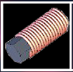
產品介紹
SPD 系列之琴弦是採用由美國.日本地區進口之琴
弦專用原素材在台灣生產加工.
為了滿足大師級高品質水準要求.公司採自行研發
之高精度數位控制裝置設備加工生產及防鏽處理,
並嚴格品質監控管制,創造琴弦圓滑發音、甜美音質、耐久性佳、價錢公道等競爭優勢.
SPD系列之琴弦是樂器界及愛好者最佳選擇.

Slide 4
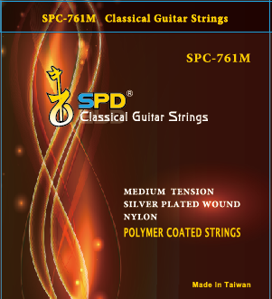


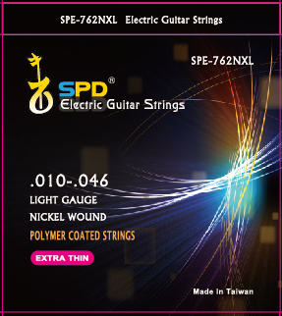
滑順的手感----
聲音圓潤及嘹亮
弦表面上層薄膜防銹處理
音程穩定與使用壽命較一般更長久
SPD -76 系列
古典吉他弦 (鍍銀銅系)
MODEL | 規格仕樣
SPC-761M | normal tension
SPC-762H | high tension
* 進口高韌性尼龍絲芯線
* 進口透明尼龍弦線
* 美國進口鍍銀銅纏弦線
* 薄膜防銹塗層
民謠吉他弦 (80/20銅合金系)
MODEL | 1 E | 2 B | 3G | 4D | 5A | 6E | 規格仕樣
SPA-761SXL | .010 | .014 | .023 | .030 | .039 | .047 | Extra-Light
SPA-763XL | .011 | .015 | .023 | .032 | .042 | .052 | Custom-Light
SPA-764XL | .012 | .016 | .024 | .032 | .042 | .053 | Light
* 美國進口鍍層鋼絲光弦
* 美國進口六角鋼芯
* 美國進口80/20銅合金纏弦線
* 超薄膜防銹塗層
民謠吉他弦 (磷青銅系)
MODEL | 1 E | 2 B | 3G | 4D | 5A | 6E | 規格仕樣
SPA-761BPSXL | .010 | .014 | .023 | .030 | .039 | .047 | Extra-Light
SPA-763BPXL | .011 | .015 | .023 | .032 | .042 | .052 | Custom-Light
SPA-764BPXL | .012 | .016 | .024 | .032 | .042 | .053 | Light
* 美國進口鍍層鋼絲光弦
* 美國進口六角鋼芯
* 美國進口磷青銅纏弦線
* 美國超薄膜防銹塗層
電吉他弦 (8%鍍鎳系)
MODEL | 1 E | 2 B | 3G | 4D | 5A | 6E | 規格仕樣
SPE-761NSXL | .009 | .011 | .016 | .024 | .032 | .042 | Super Light Gauge
SPE-762NXL | .010 | .013 | .017 | .026 | .036 | .046 | Ligh Gauge
* 美國進口鍍層鋼絲光弦
* 美國進口六角鋼芯
* 美國進口8% 鍍鎳纏弦線
* 超薄膜防銹塗層

Slide 5
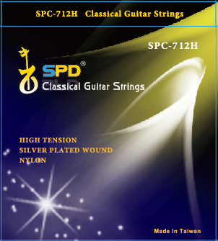



滑順的手感----
聲音圓潤及嘹亮
特殊防銹處理
音程穩定與使用壽命較一般更長久
SPD -71 系列
古典吉他弦 (鍍銀銅系)
MODEL | 規格仕樣
SPC-711M | normal tension
SPC-712H | high tension
* 進口高韌性尼龍絲芯線
* 進口透明尼龍弦線
* 美國進口鍍銀銅纏弦線
* 特殊防銹塗層處理
民謠吉他弦 (80/20銅合金系)
MODEL | 1 E | 2 B | 3G | 4D | 5A | 6E | 規格仕樣
SPA-711SXL | .010 | .014 | .023 | .030 | .039 | .047 | Extra-Light
SPA-713XL | .011 | .015 | .023 | .032 | .042 | .052 | Custom-Light
SPA-714XL | .012 | .016 | .024 | .032 | .042 | .053 | Light
* 美國進口鍍層鋼絲光弦
* 美國進口六角鋼芯
* 美國進口80/20銅合金纏弦
* 特殊防銹塗層處理
民謠吉他弦 (磷青銅系)
MODEL | 1 E | 2 B | 3G | 4D | 5A | 6E | 規格仕樣
SPA-711BPSXL | .010 | .014 | .023 | .030 | .039 | .047 | Extra-Light
SPA-713BPXL | .011 | .015 | .023 | .032 | .042 | .052 | Custom-Light
SPA-714BPXL | .012 | .016 | .024 | .032 | .042 | .053 | Light
* 美國進口鍍層鋼絲光弦
* 美國進口六角鋼芯
* 美國進口磷青銅纏弦
* 特殊防銹塗層處理
電吉他弦 (8%鍍鎳系)
MODEL | 1 E | 2 B | 3G | 4D | 5A | 6E
SPE-711NSXL | .009 | .011 | .016 | .024 | .032 | .042 | Super Light Gauge
SPE-712NXL | .010 | .013 | .017 | .026 | .036 | .046 | Ligh Gauge
* 美國進口鍍層鋼絲光弦
* 美國進口六角鋼芯
* 美國進口鍍 8%鎳纏弦
* 特殊防銹塗層處理

Slide 6
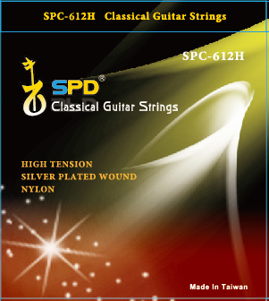



滑順的手感----
聲音圓潤及嘹亮
特殊防銹處理
音程穩定與使用壽命長
SPD -61 系列
古典吉他弦 (鍍銀銅系)
MODEL | 規格仕樣
SPC-611M | normal tension
SPC-612H | high tension
* 進口高韌性尼龍絲芯線
* 進口透明尼龍弦線
* 進口鍍銀銅纏弦線
* 特殊防銹塗層處理
民謠吉他弦 (80/20銅合金系)
MODEL | 1 E | 2 B | 3G | 4D | 5A | 6E | 規格仕樣
SPA-611SXL | .010 | .014 | .023 | .030 | .039 | .047 | Extra-Light
SPA-613XL | .011 | .015 | .023 | .032 | .042 | .052 | Custom-Light
SPA-614XL | .012 | .016 | .024 | .032 | .042 | .053 | Light
* 進口鍍層鋼絲光弦
* 進口六角鋼芯
* 80/20銅合金纏弦
* 特殊防銹塗層處理
民謠吉他弦 (磷青銅系)
MODEL | 1 E | 2 B | 3G | 4D | 5A | 6E | 規格仕樣
SPA-611BPSXL | .010 | .014 | .023 | .030 | .039 | .047 | Extra-Light
SPA-613BPXL | .011 | .015 | .023 | .032 | .042 | .052 | Custom-Light
SPA-614BPXL | .012 | .016 | .024 | .032 | .042 | .053 | Light
* 進口鍍層鋼絲光弦
* 進口六角鋼芯
* 磷青銅纏弦
* 特殊防銹塗層處理
電吉他弦 (鍍鎳系)
MODEL | 1 E | 2 B | 3G | 4D | 5A | 6E
SPE-611NSXL | .009 | .011 | .016 | .024 | .032 | .042 | Super Light Gauge
SPE-612NXL | .010 | .013 | .017 | .026 | .036 | .046 | Ligh Gauge
* 進口鍍層鋼絲光弦
* 進口六角鋼芯
* 進口鍍鎳纏弦
* 特殊防銹塗層處理

Slide 7
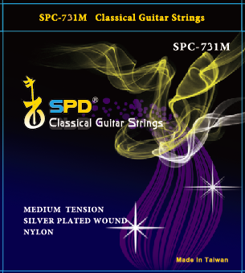



滑順的手感----
聲音圓潤及嘹亮
特殊防銹處理
音程穩定與使用壽命較一般更長久
SPD -73 系列
古典吉他弦 (鍍銀銅系)
MODEL | 規格仕樣
SPC-731M | normal tension
SPC-732H | high tension
* 進口高韌性尼龍絲芯線
* 進口透明尼龍弦線
* 進口鍍銀銅纏弦線
* 特殊防銹塗層處理
名謠吉他弦 (80/20銅合金系)
MODEL | 1 E | 2 B | 3G | 4D | 5A | 6E | 規格仕樣
SPA-731SXL | .010 | .014 | .023 | .030 | .039 | .047 | Extra-Light
SPA-733XL | .011 | .015 | .023 | .032 | .042 | .052 | Custom-Light
SPA-734XL | .012 | .016 | .024 | .032 | .042 | .053 | Light
* 進口鍍層鋼絲光弦
* 進口六角鋼芯
* 進口80/20銅合金纏弦
* 特殊防銹塗層處理
名謠吉他弦 (磷青銅系)
MODEL | 1 E | 2 B | 3G | 4D | 5A | 6E | 規格仕樣
SPA-731BPSXL | .010 | .014 | .023 | .030 | .039 | .047 | Extra-Light
SPA-733BPXL | .011 | .015 | .023 | .032 | .042 | .052 | Custom-Light
SPA-734BPXL | .012 | .016 | .024 | .032 | .042 | .053 | Light
* 進口鍍層鋼絲光弦
* 進口六角鋼芯
* 進口磷青銅纏弦
* 特殊防銹塗層處理
電吉他弦 (8%鍍鎳系)
MODEL | 1 E | 2 B | 3G | 4D | 5A | 6E
SPE-731NSXL | .009 | .011 | .016 | .024 | .032 | .042 | Super Light Gauge
SPE-732NXL | .010 | .013 | .017 | .026 | .036 | .046 | Ligh Gauge
* 進口鍍層鋼絲光弦
* 進口六角鋼芯
* 進口鍍 8%鎳纏弦
* 特殊防銹塗層處理

Slide 8
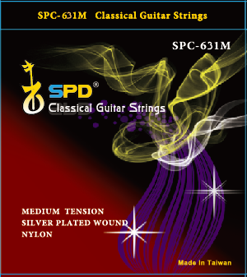



滑順的手感----
聲音圓潤及嘹亮
特殊防銹處理
音程穩定與使用壽命長
SPD -63 系列
古典吉他弦 (鍍銀銅系)
MODEL | 規格仕樣
SPC-631M | normal tension
SPC-632H | high tension
* 進口高韌性尼龍絲芯線
* 進口透明尼龍弦線
* 進口鍍銀銅纏弦線
* 特殊防銹塗層處理
名謠吉他弦 (80/20銅合金系)
MODEL | 1 E | 2 B | 3G | 4D | 5A | 6E | 規格仕樣
SPA-631SXL | .010 | .014 | .023 | .030 | .039 | .047 | Extra-Light
SPA-633XL | .011 | .015 | .023 | .032 | .042 | .052 | Custom-Light
SPA-634XL | .012 | .016 | .024 | .032 | .042 | .053 | Light
* 進口鍍層鋼絲光弦
* 進口六角鋼芯
* 80/20銅合金纏弦
* 特殊防銹塗層處理
名謠吉他弦 (磷青銅系)
MODEL | 1 E | 2 B | 3G | 4D | 5A | 6E | 規格仕樣
SPA-631BPSXL | .010 | .014 | .023 | .030 | .039 | .047 | Extra-Light
SPA-633BPXL | .011 | .015 | .023 | .032 | .042 | .052 | Custom-Light
SPA-634BPXL | .012 | .016 | .024 | .032 | .042 | .053 | Light
* 進口鍍層鋼絲光弦
* 進口六角鋼芯
* 磷青銅纏弦
* 特殊防銹塗層處理
電吉他弦 (鍍鎳系)
MODEL | 1 E | 2 B | 3G | 4D | 5A | 6E
SPE-631NSXL | .009 | .011 | .016 | .024 | .032 | .042 | Super Light Gauge
SPE-632NXL | .010 | .013 | .017 | .026 | .036 | .046 | Ligh Gauge
* 進口鍍層鋼絲光弦
* 進口六角鋼芯
* 進口鍍鎳纏弦
* 特殊防銹塗層處理

Slide 9
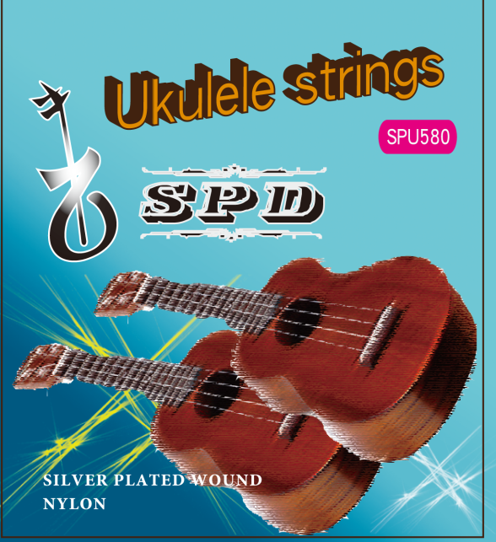

烏克麗麗系列
MODEL | 1st | 2nd | 3rd | 4th
SPU580 | .028 | .033 | .040 | .029W
* SILVER PLATED WOUND
* CLEAR NYLON
MODEL | 1st | 2nd | 3rd | 4th
SPU540 | .028 | .033 | .040 | .028
* CLEAR NYLON

